Slide 1
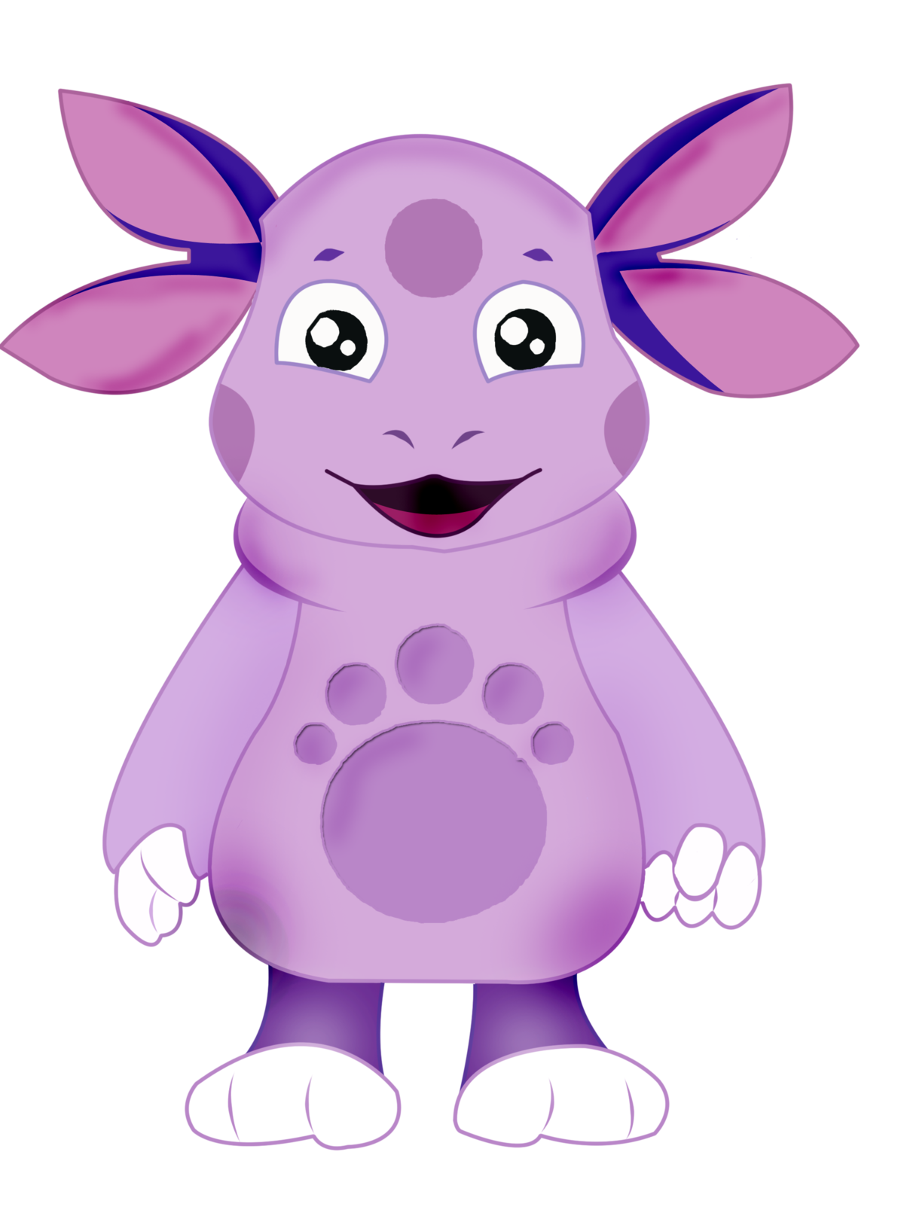
Приключения

Slide 2
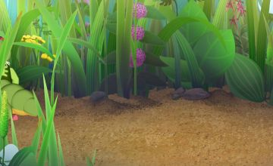
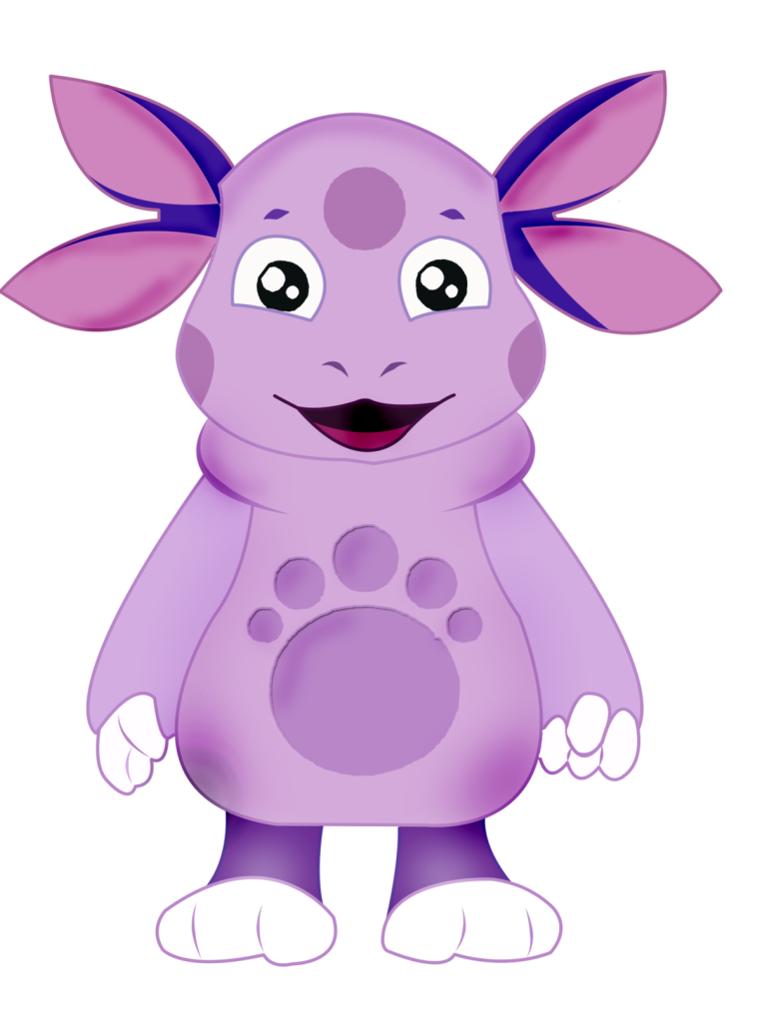
СЫ
СЫ
СЭ
СЭ
ШУ
ШО
ШИ
ШИ
ШУ
ШО
СО
СУ
ШЕ
ШЕ
ША
ША
СО
СО
СА
СА
Помоги Лунтику прочитать слоги: На желтых листьях написаны слоги со звуком Ш, а на красных со звуком С

Slide 3
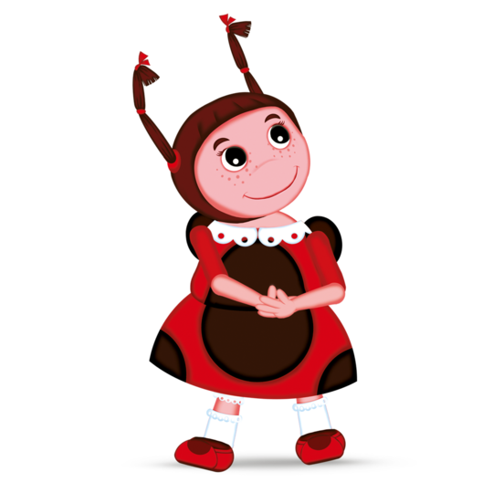
ё
С
Помоги Миле собрать
предметы :в сумку к Миле положим
предметы со только со звуком С в слове.

Slide 4
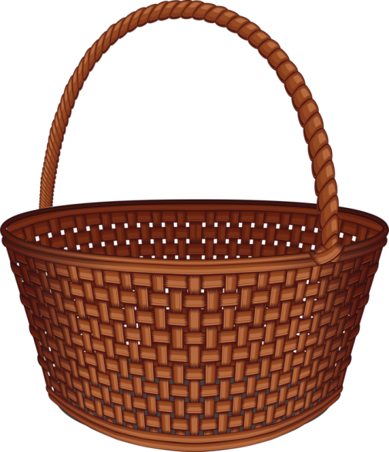
Ш
Помоги Лунтику собрать в лукошко предметы,
в названии которых, есть звук Ш

Slide 5
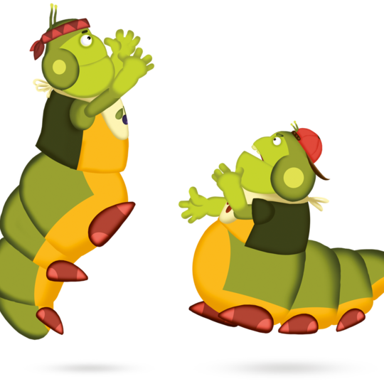
СКА - ШКА
Пупсень и
Вупсень играют
Мыльными
пузырями.
Давай и мы
поиграем с
ними. Прочитай слоги.
СКЫ-ШКЫ
СКО- ШКО
СКУ-ШКУ
СКЕ-ШКЕ

Slide 6
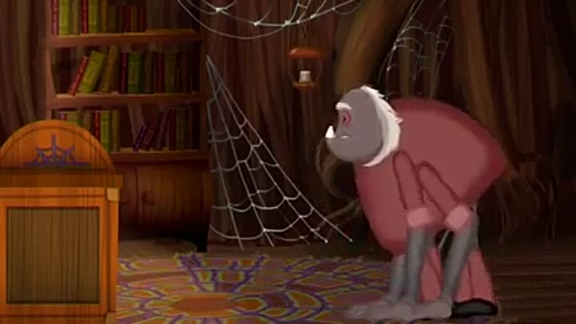
Паук Шнюк думает О………

Slide 7
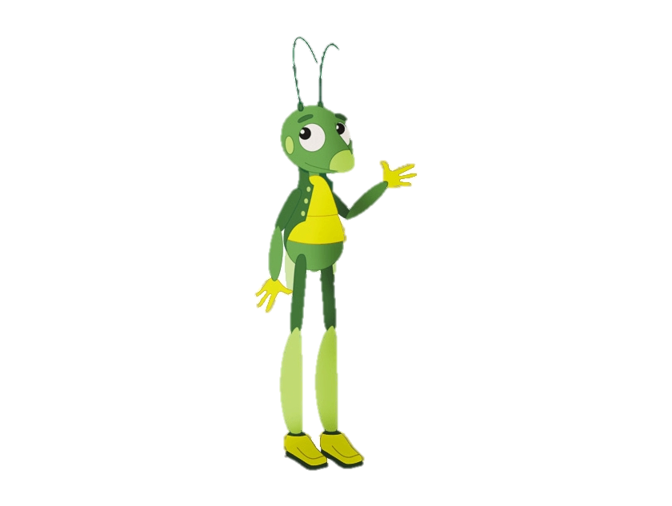
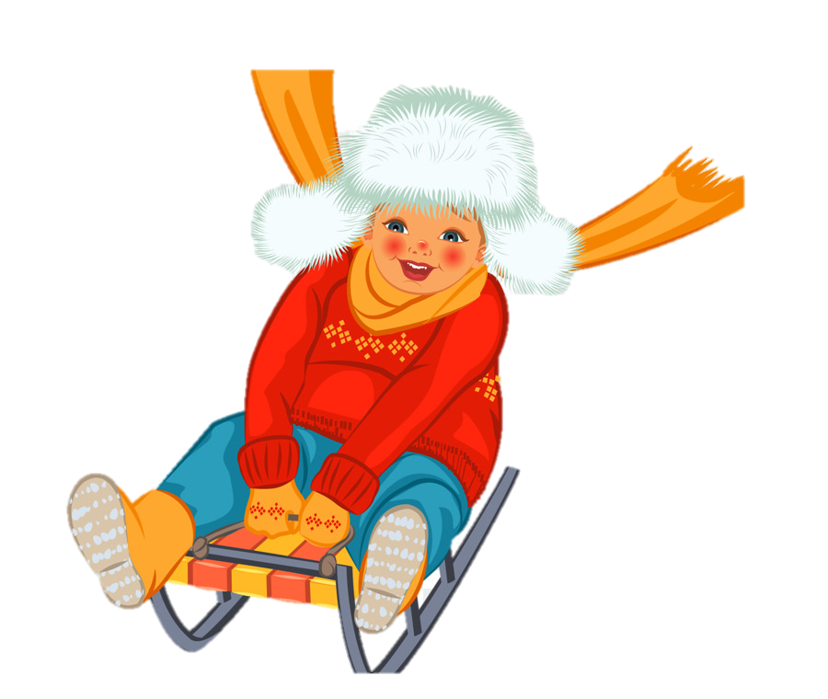
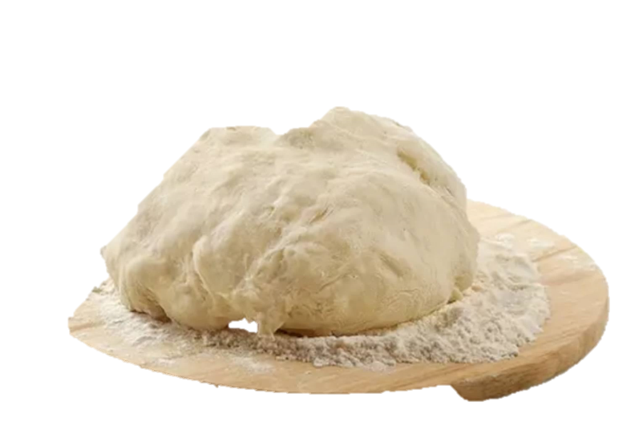
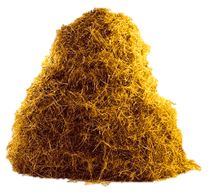
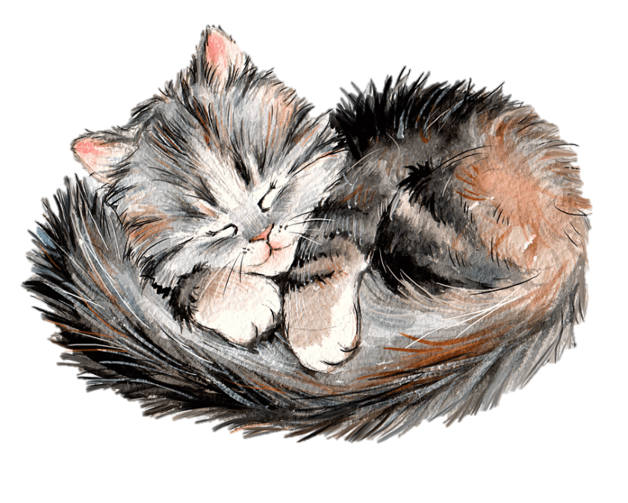
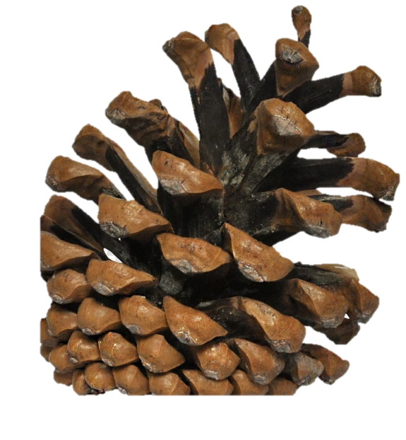
Мила и Кузя играли в мяч и
Называли предиеты ; соновая
шишка, сонная кошка, Яшины
санки, пышное тесто, шелковая
косынка ,душистое сено.

